Slide 1


CDMI
Consejería distrital de mujeres indígenas

Slide 2

Grupo 7
Integrantes:
Carol Sofía Hoyos Gutiérrez
Ángel Estiben Gamba Montealegre
Laura Valentina Diaz Ramirez

Slide 3

Tabla de contenido
Objetivo general y específicos
Planteamiento del problema
Justificación
Normalización 3FN
Seguridad en API REST
Consumo de la API REST
Control de versiones

Slide 4

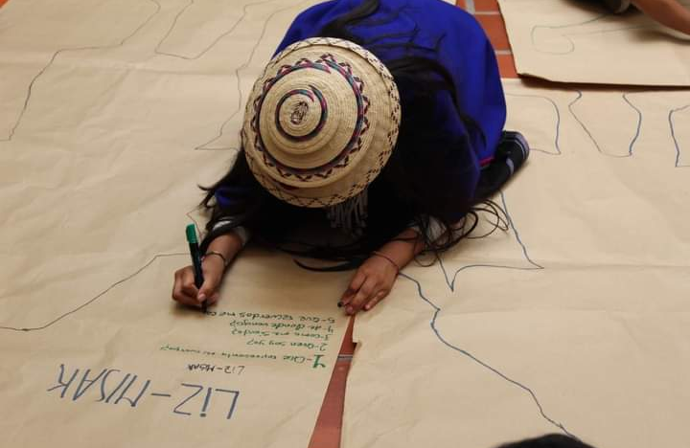
Objetivo General
Desarrollar un sistema de información orientado a la web con el fin de permitir al cliente la venta de productos, donaciones y eventos.

Slide 5
Objetivos específicos
Gestionar la venta de productos artesanales elaborados por mujeres indígenas, ofreciendo una amplia variedad de artesanías auténticas que reflejen su cultura y tradiciones.
2.
Facilitar donaciones monetarias destinadas a mejorar las condiciones de trabajo de las mujeres indígenas, con el fin de proporcionarles acceso a recursos, capacitación y herramientas que les permitan fortalecer sus habilidades artesanales y mejorar sus condiciones laborales.
3.
Generar reconocimiento implementando la organización de eventos promocionales.

Slide 6

Planteamiento del problema
La Consejería distrital de mujeres indígenas es una organización sin ánimo de lucro que brinda auxilios educativos, sociales y económicos a las mujeres de 16 comunidades indígenas en todo el distrito capital por medio de las donaciones y las ganancias derivadas de la venta de sus productos. A partir de la encuesta realizada en la consejería, resultó la identificación de las siguientes problemáticas: Las mujeres indígenas venden sus productos de manera independiente por medio de puestos ambulantes o en apartados en ferias, anteriormente contaban con una empresa que compraba sus productos para revenderlos y triplicaba los valores, no se han podido ofertar en ciertos espacios por posibles factores como su pertenencia a una comunidad, no llevar una línea de fabricación, el lenguaje empleado, la desinformación con respecto a herramientas tecnológicas, y la falta de capacitación en cuanto a métodos de promoción, publicidad, negocios y de igual manera la pretensión que tienen nuestros clientes de comulgar sus tradiciones y cultura.

Slide 7
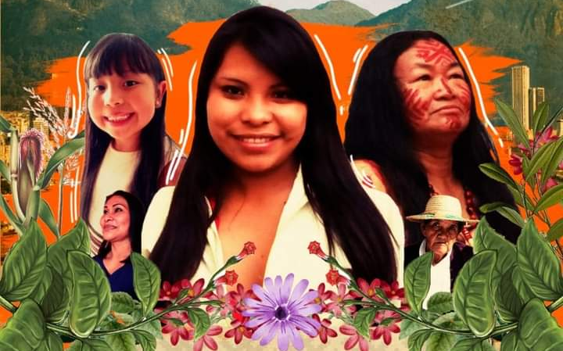
Justificación
A partir del análisis de las problemáticas identificadas, la Consejera distrital manifestó verbalmente que tenían la intención de implementar urgentemente una herramienta digital que les permita automatizar sus ventas, recepción de donaciones y eventos promocionales.
En relación con las acciones para el logro de los objetivos resolubles y modernizar el rendimiento en los trámites de comercio e integración de público dispuesto a adquirir conocimientos ostentados por nuestros clientes, es necesario construir un sistema de información que permita apoyar los procesos que allí se realizan, (ventas, donaciones y eventos) lo cual redundará en beneficios para la organización, los clientes y el staff, al contar con información oportuna y veraz que permitirá realizar los procesos más eficientemente.

Slide 8

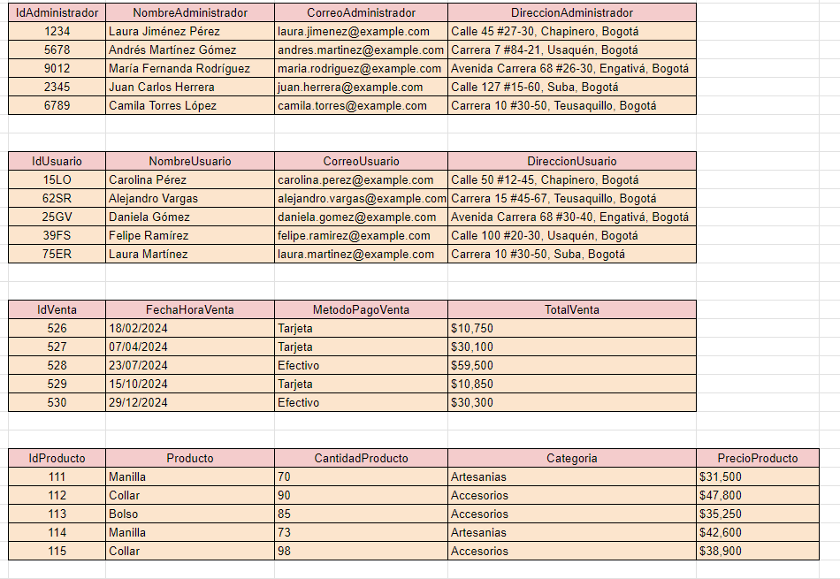
Normalización 3FN
https://drive.google.com/drive/folders/1qWDeYEv7u7MVp2BYcwzbrxvPrlwDImnn?usp=drive_link

Slide 9
Seguridad en API REST
https://drive.google.com/drive/folders/1T6mZNP9eEaK5pN5B9Vk5ryBB9kTZmJCm?usp=drive_link

Slide 10
Consumo de la API REST
https://drive.google.com/file/d/1D0XSOhWI6CBOHYRl_Adg0bW0DN694ol3/view?usp=sharing

Slide 12
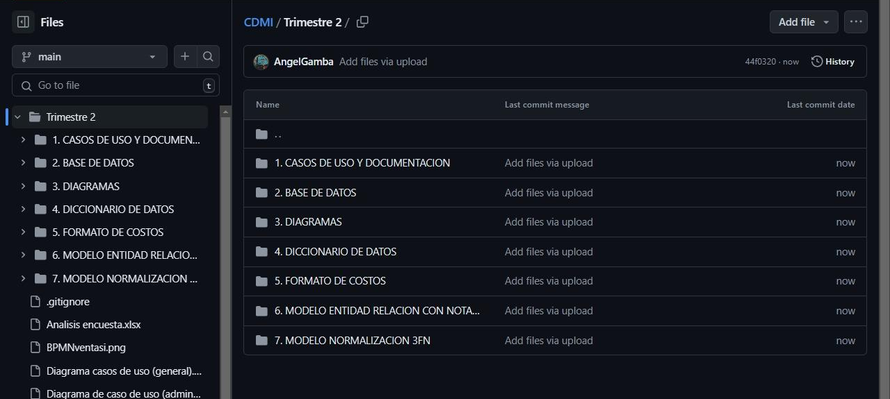
Control de versiones
https://github.com/CarolSof/CDMI/tree/main/Trimestre%203

Slide 13


